Slide 1
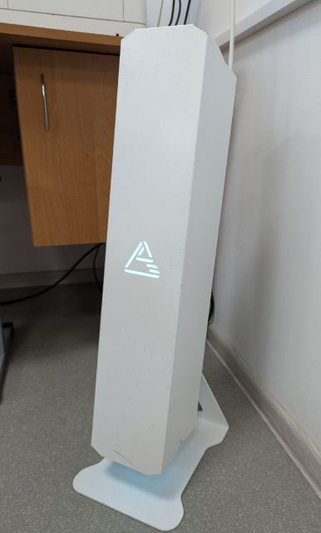
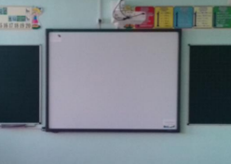
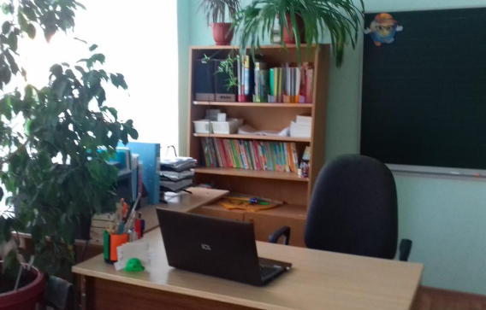
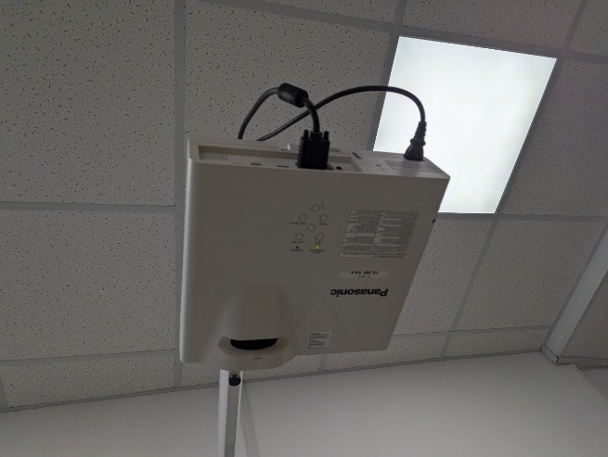
Кабинет начальных классов
№1
Оборудование, средства обучения и воспитания
Ноутбук-1 шт, интерактивная доска -1шт, проектор (в комплекте с потолочным креплением для проектора)-1 шт, система МФУ-1 шт, звуковые колонки-1 шт, рецуркулятор-1 шт.

Slide 2
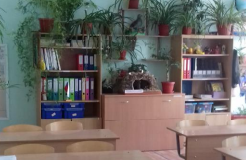
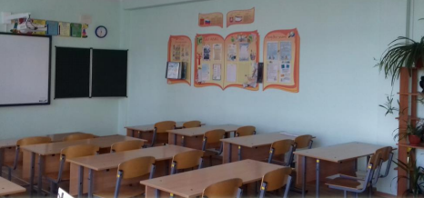
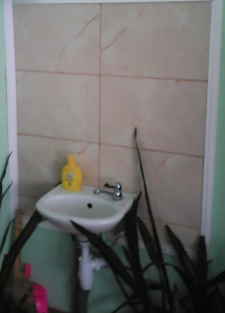
Кабинет №1
стул мягкий -1шт, стол учителя двухтумбовый-1шт,стол учителя компьютерный-1 шт, парта- трансформер ростовая группа-15шт, стул ученический регулируемый -28 шт, вешалка для одежды ученичесокй-1 шт, табличница- 1 шт, стеллаж- 3 шт, раковина-1 шт

Slide 3
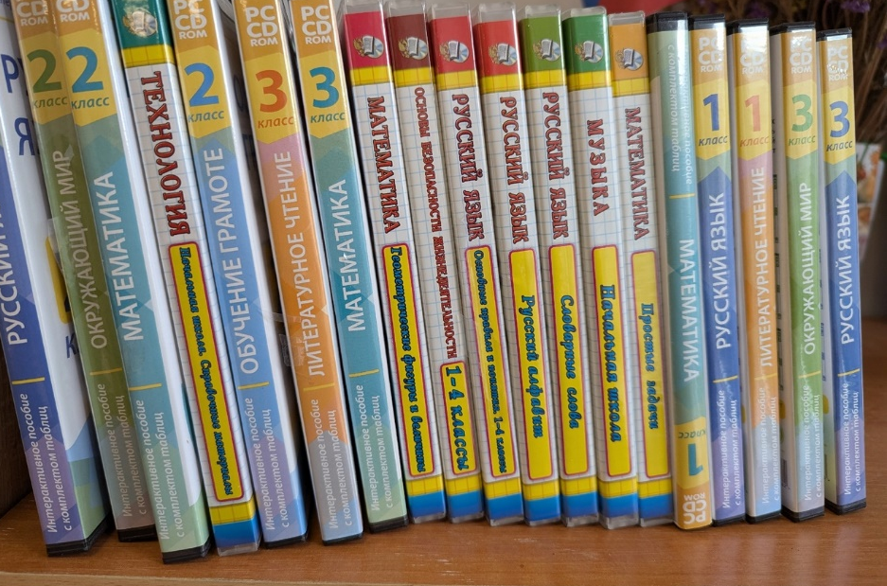
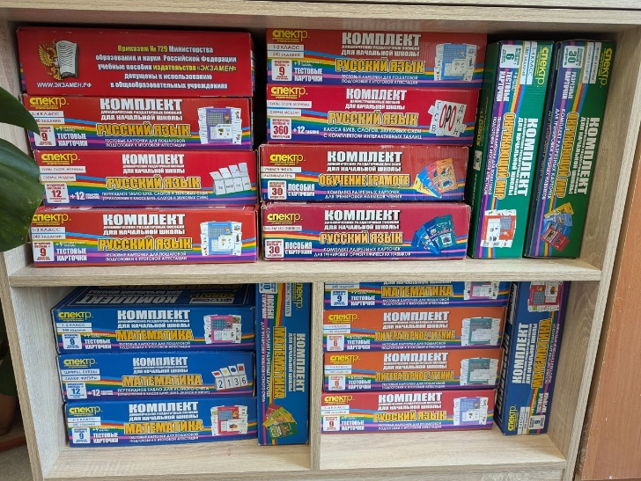
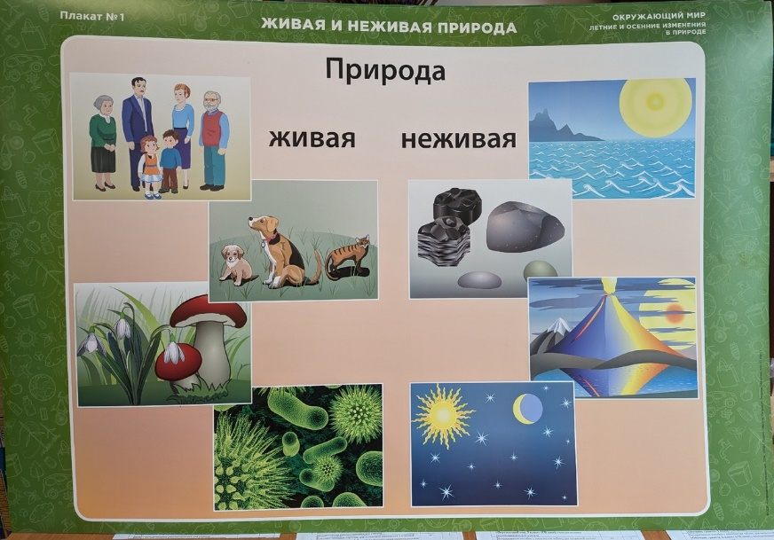
Кабинет №1
1.Комплекты таблиц для начальной школы
2.Интерактивные диски к таблицам
3.Словари по русскому языку
4.Комплекты дидактических пособий для начальной школы

